Slide 1
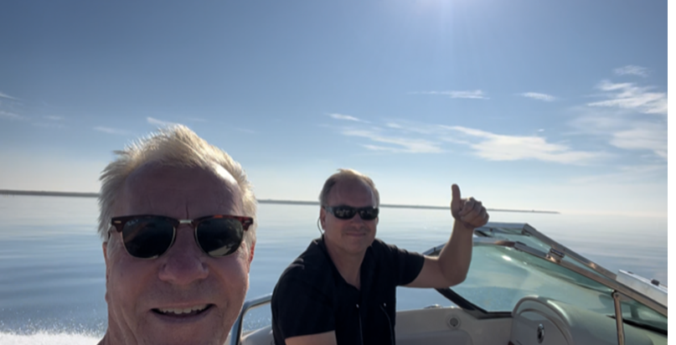
Central havnen
Forslag til ny løsning

Slide 2
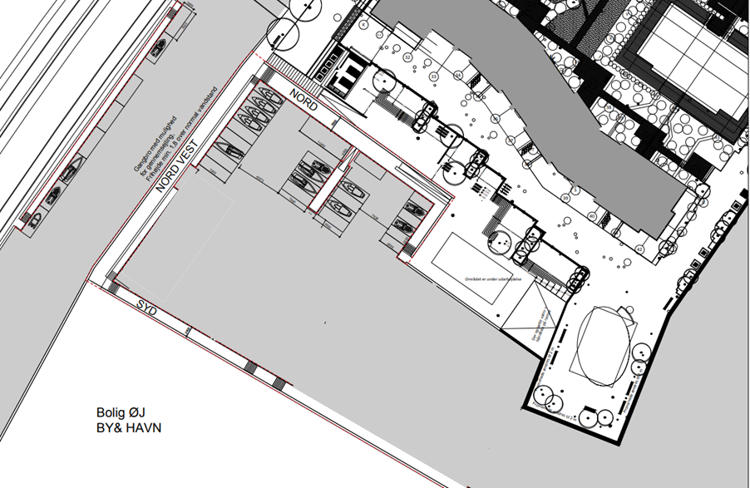
Nuværende layout
Lagt ud til 23 pladser!
I praksis 10-15
Dårligt design: Der er for smalt ml. pæle og for kort vende- afstand

Slide 3
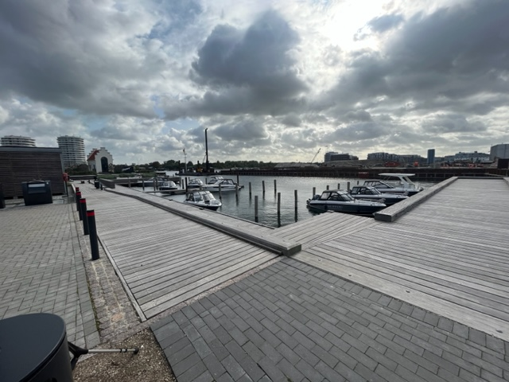
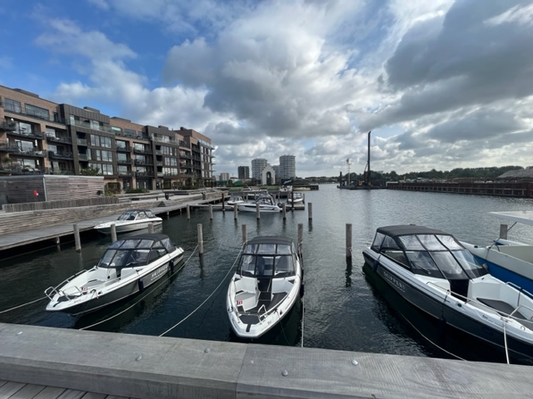
12-15 både benytter hele arealet

Slide 4
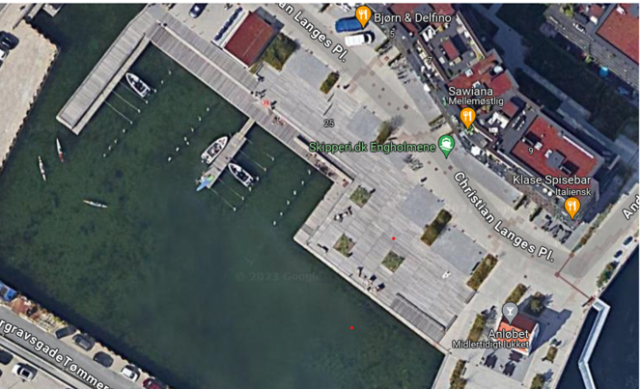
Oversigts-kort eksisterende
Kajakker ses
Flydebro i midten
  Fastgjort med pæle
Pæleafstand ca. 2m
Bemærk kvote1
Træbrygger langs
Kanten
Bro til venstre
Kvote 2

Slide 5
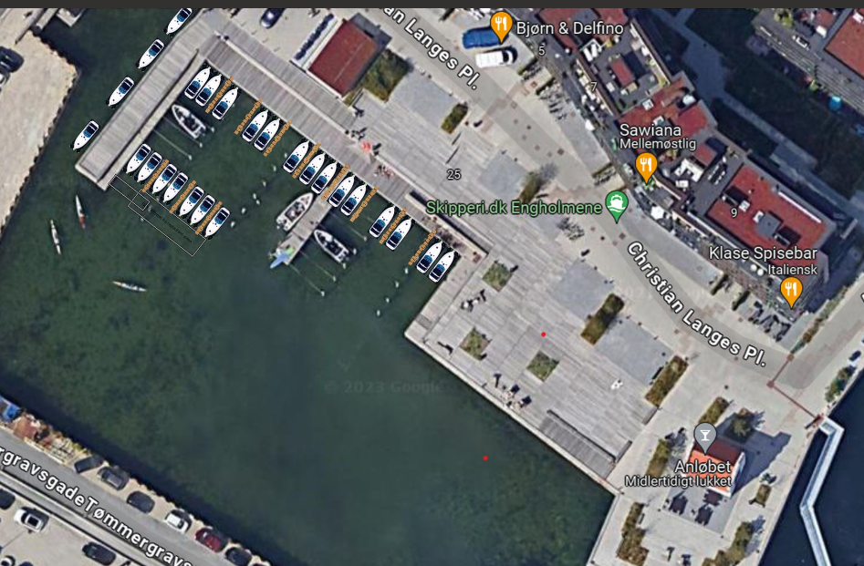
Nyt forslag:
Der søges godkendelse til dette projekt (med flyttet flydebro)

Slide 6
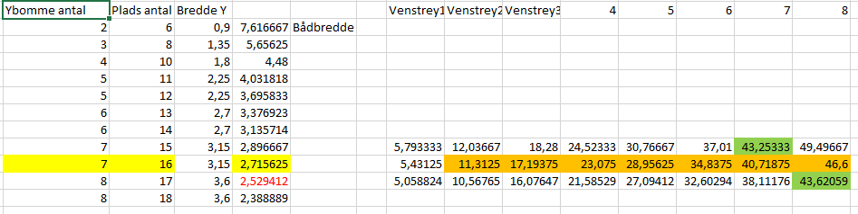
Detaljer for y-bomme placering
Med 7 y-bomme og 16 pladser fås en reel plads bredde på 2,71 meter
Stykken er 46,6 meter langt langs med restauranterne mod nord mellem kvote 1 træbryggerne, som går nord/syd.
Hvis en båd er smallere, kan naboen være bredere
Punkterne venstrey1, ..2 etc. angiver det venstre hjørne, y-bommen skal fastgøres i, hvis denne flugter med pladsens bredde

Slide 7
Arbejder, der skal udføres
En dykker skærer alle de eksisterende pæle ned som bortskaffes
Træ-bryggen mod restauranterne mod nord forstærkes
Der monteres 6 meter y-bomme på træbryggen mod nord
Flydebroen, som i dag er befæstiget mod nord, befæstiges mod vest som vist på tegning. I yderenden etableres kæder til bunden

